Slide 1
ỦY BAN NHÂN DÂN QUẬN LONG BIÊN
TRƯỜNG MN HỒNG TIẾN
PHÁT TRIỂN THỂ CHẤT
Đề tài : Bật qua suối nhỏ
TCVĐ : Chơi các ngón tay
“Những chú chim xinh”
Lứa tuổi : Nhà trẻ 24-36 tháng
Giáo viên: Đinh Thị Thu Hà
Năm học : 2021-2022

Slide 3
Khởi động

Slide 4
Bài tập phát triển chung:
“Đồng diễn thể dục”

Slide 6
Vận động cơ bản “Bật qua suối nhỏ”

Slide 7
TCVĐ: Trò chơi ngón tay “Những chú chim xinh”

Slide 8
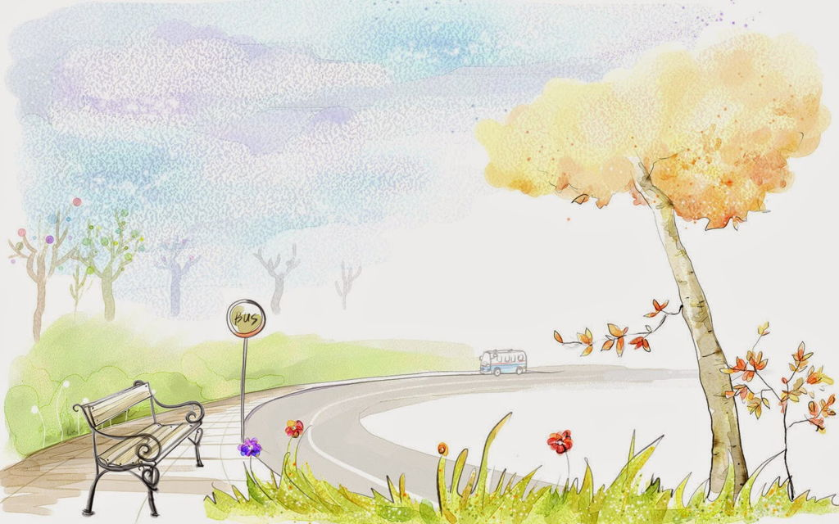
Hồi tĩnh

